Slide 1






UỶ BAN NHÂN DÂN PHƯỜNG HỒNG AN
TRƯỜNG TIỂU HỌC AN HỒNG
TOÁN– LỚP 4
BÀI 62 LUYỆN TẬP CHUNG (Tiết 2)
Giáo viên: Phạm Thị Thanh Huế

Slide 2





GIÚP GẤU VỀ NHÀ
Notes:
GV CLICK CHUỘT VÀO CÁC CHƯỚNG NGẠI VẬT ĐỂ TRẢ LỜI CÂU HỎI
SAU KHI TRẢ LỜI XONG, GV CLICK CHUỘT VÀO CON GẤU ĐỂ KẾT THÚC

Slide 3



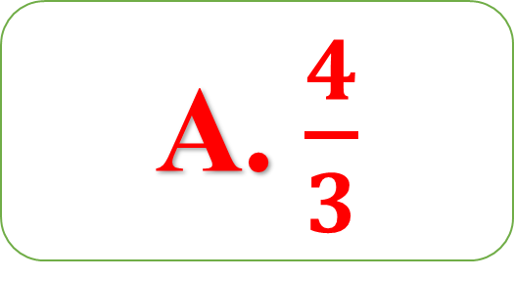
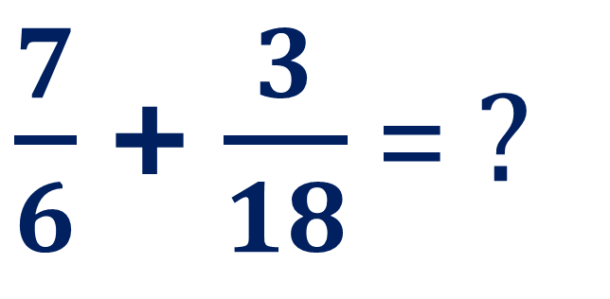
$\frac{7}{6}$ + $\frac{3}{18}$ = ?
A. $\frac{4}{3}$

Slide 4
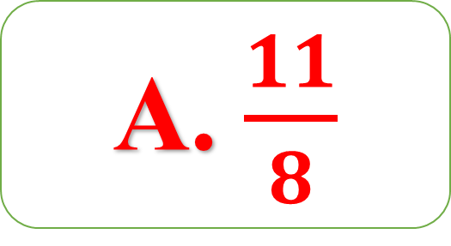
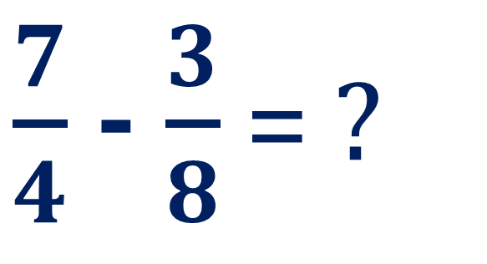
$\frac{7}{4}$ - $\frac{3}{8}$ = ?
A. $\frac{11}{8}$

Slide 5
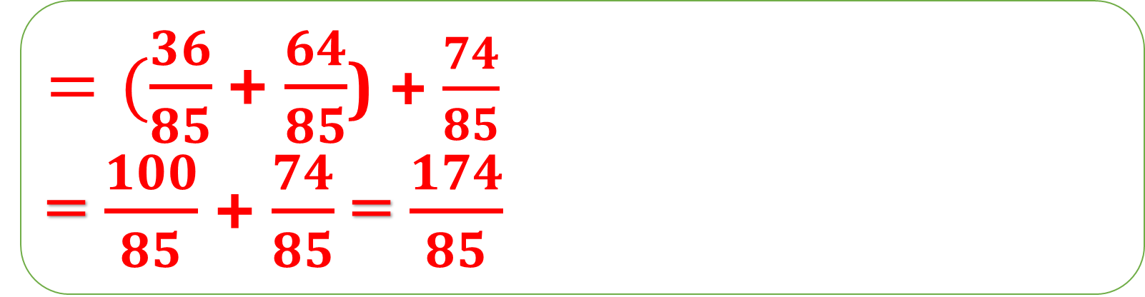

Tính bằng cách thuận tiện nhất:
$\frac{36}{85}$ + $\frac{74}{85}$ + $\frac{64}{85}$= ?
$=(\frac{36}{85}$ + $\frac{64}{85}$) + $\frac{74}{85}$
= $\frac{100}{85}$ + $\frac{74}{85}$ = $\frac{174}{85}$

Slide 6



Thứ … ngày … tháng … năm …

Slide 7
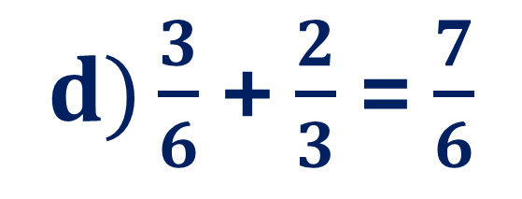

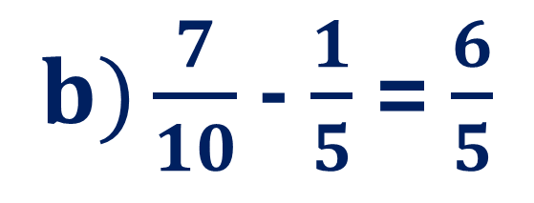
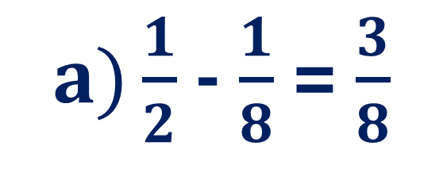
1
Đ, S?
$a)\frac{1}{2}$ - $\frac{1}{8}$ = $\frac{3}{8}$
$b)\frac{7}{10}$ - $\frac{1}{5}$ = $\frac{6}{5}$
S
?
?
Đ
$c)\frac{5}{4}$ + $\frac{5}{12}$ = $\frac{5}{16}$
$d)\frac{3}{6}$ + $\frac{2}{3}$ = $\frac{7}{6}$
Đ
?
?
S

Slide 8

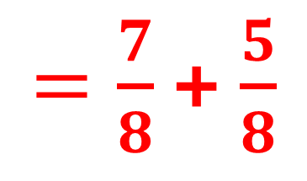




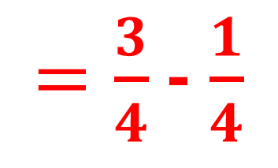
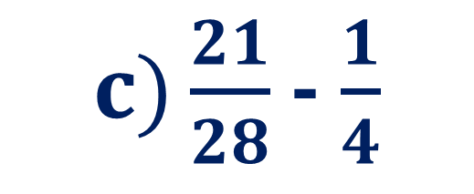




2
Rút gọn rồi tính
$a)\frac{4}{24}$ + $\frac{7}{6}$
$=\frac{1}{6}$ + $\frac{7}{6}$
$b)\frac{10}{15}$ - $\frac{1}{3}$
$=\frac{2}{3}$ - $\frac{1}{3}$
= $\frac{1}{3}$
$=\frac{8}{6}$ = $\frac{4}{3}$
$c)\frac{21}{28}$ - $\frac{1}{4}$
$=\frac{3}{4}$ - $\frac{1}{4}$
$d)\frac{35}{40}$ + $\frac{5}{8}$
$=\frac{7}{8}$ + $\frac{5}{8}$
$=\frac{2}{4}$ = $\frac{1}{2}$
$=\frac{12}{8}$ = $\frac{3}{2}$

